Slide 1
O Presidente de Divisão
Bem-Sucedido
Notes:
Vamos examinar o papel do presidente de divisão.
Não importa quantos de vocês tenham experiência em servir como presidentes de divisão, ou quantos de vocês servirão neste cargo, esperamos sinceramente que possamos aproveitar plenamente esta oportunidade, para compartilhar ideias e práticas para que você seja um presidente de divisão bem-sucedido.
Vamos falar sobre a importância de um presidente de divisão e o apoio aos clubes

Slide 2
O que vamos explorar juntos hoje
Examinar a função de um presidente de divisão ou região
Aprender a se preparar para um mandato de sucesso em sua função
Maximizar o valor de uma reunião de divisão para o clube – preparar, envolver e acompanhar!
Abordagem Global do Quadro Associativo para Presidente de Divisão e Região
Acompanhamento dos clubes
Prêmios
Notes:
O que vamos explorar juntos
Examinar o papel de um presidente de divisão ou região.
Aprender como se preparar para um mandato de sucesso em sua função.
Foco nos clubes! Manter-se ativamente envolvido com os clubes e em comunicação contínua. Esta é a área que mais me apaixona. Os clubes precisam de mentores tanto quanto os novos Leões precisam de mentores para que você possa ser esse mentor e recurso para seus clubes!
Maximizar o valor de uma reunião de divisão para líderes de clube. Procurar os líderes de amanhã! Ênfase no planejamento sucessório!
Manter as reuniões simplificadas e concentrar-se nos clubes! Quais são as suas necessidades? Não basta distribuir folhetos! Dar aos clubes a oportunidade de estabelecer metas e conversar sobre seus problemas.
Apresentar os recursos e ferramentas disponíveis para você e para os clubes da sua divisão.
Encontrar as melhores maneiras de comunicar os problemas de clube aos líderes distritais.
Compartilhar as melhores práticas, histórias de sucesso e dúvidas

Slide 3
Papel do Presidente de Divisão
Notes:
Vamos examiner o papel do presidente de divisão.

Slide 4

O Presidente de Divisão é a conexão
Entre os
clubes
e o
distrito
Notes:
Como presidente de divisão, você desempenha um papel importante no distrito para apoiar o sucesso dos clubes em sua divisão.
Como o elo de uma corrente, o presidente de divisão é a conexão... entre os clubes... e o distrito. *Portanto, você deve fazer tudo o que puder para fortalecer a conexão! Comunicar, comunicar, comunicar!
“Isso também se aplica a presidentes divisões e regiões provisórias!”
Falar sobre porque eles foram selecionados, o que eles oferecem... etc.

Slide 5


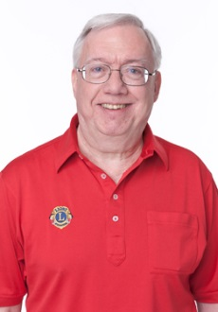
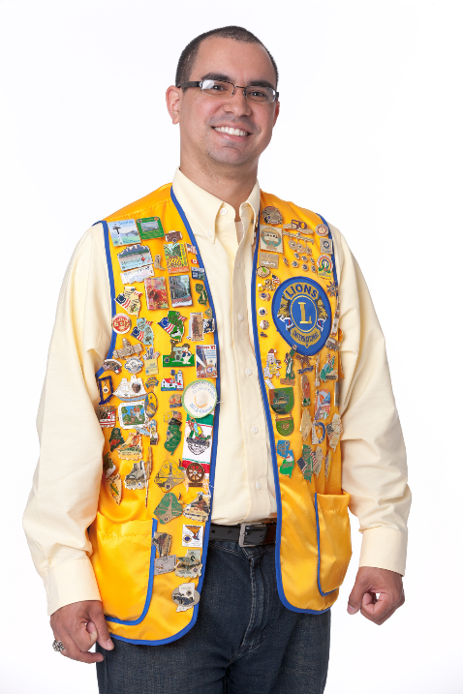


Você trabalhará em estreita colaboração com esses dirigentes de clube
Presidente
Vice-presidente
Secretário
Presidente de Divisão
Presidente de Divisão
Assessor do Quadro Associativo
Assessor de Serviços
Notes:
Você passará muito do seu tempo com alguns dos principais dirigentes de clube: principalmente o(s) presidente(s) e vice-presidente(s) de clube, secretários de clube e talvez também os assessores de serviço e de quadro associativo de clube.
Observe que os Comitês Permanentes também estão estruturados para apoiar as principais funções de um clube bem-sucedido. Com os novos dirigentes de clube definidos no Estatuto e Regulamentos Padrão revisado, os papeis e responsabilidades também foram definidos para vários dirigentes de clube.
Essa estrutura faz parte de uma perspectiva mais ampla para fornecer serviços humanitários aprimorados em nossas comunidades e em todo o mundo.

Slide 6
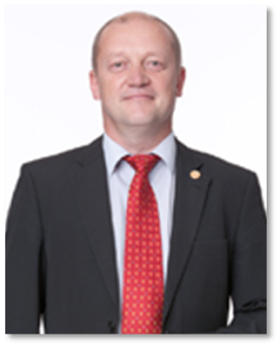
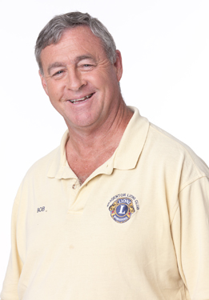
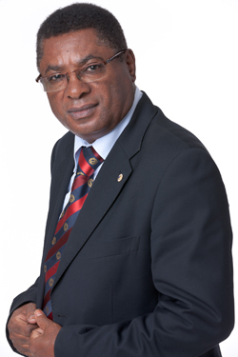
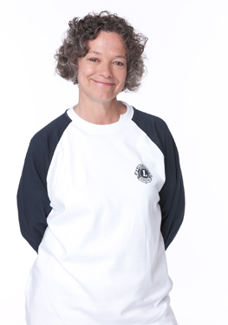
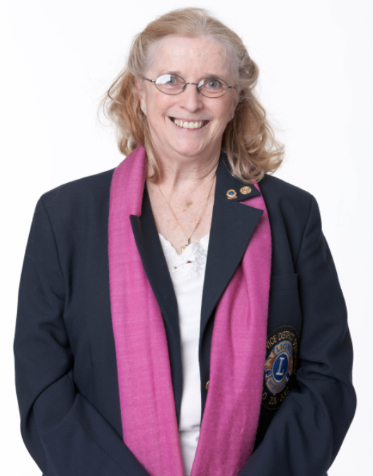
Seu trabalho com o Governador de Distrito
e a Equipe Global de Ação
Coordenador do
Quadro Associativo
de Distrito
Coordenador de
Liderança
de Distrito
Coordenadora de Serviços
de Distrito
Coordenadora de Extensão
de Distrito
Presidente de Divisão
Governador de Distrito
Notes:
O comitê consultivo se comunica por meio do presidente de divisão com o governador de distrito e o gabinete distrital. Vamos parar um momento e realmente tentar entender o que isso realmente significa. Isso significa que o comitê consultivo é um comitê de trabalho focado em todas as facetas da GAT para ajudar os clubes com novas ideias de projetos de serviço, estratégias de recrutamento eficazes, reconhecendo líderes e os nutrindo e incentivando os associados a encontrarem seus lugares felizes para que possam ganhar confiança para recrutar e orientar outros Leões. Você é uma chave vital para fazer isso acontecer. Permitir que os dirigentes de clube vejam a importância de assumir cargos de liderança em um nível mais alto é muito importante para nossa longevidade como Associação!
Os presidentes de divisão e região servem como dirigentes do gabinete distrital de acordo com o modelo de estrutura do distrito e servem como o principal elo de comunicação entre o gabinete e os dirigentes de clube que servem no Comitê Consultivo do Governador de Distrito.

Slide 7
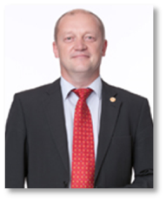
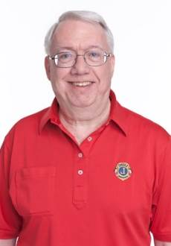
Você fornece comunicação bidirecional
Equipe Global de Ação de Distrito
Comitê Consultivo do Governador de Distrito
Presidente de Divisão
Notes:
A comunicação, especialmente a comunicação bidirecional, é um componente importante para o sucesso em qualquer papel de liderança, incluindo o de Presidente de Divisão. A comunicação bidirecional refere-se à troca simplificada de informações entre os vários níveis dentro de uma estrutura estabelecida.
Como elo entre os clubes e o distrito, você servirá como um facilitador da comunicação bidirecional. Isso significa que você usará estratégias para direcionar o fluxo de comunicação entre os vários níveis do Distrito e garantir que as linhas de comunicação permaneçam abertas.
Como um recurso chave para os clubes e dirigentes de clube, você comunica informações dos clubes da sua divisão ao distrito sobre seus sucessos e desafios.
Você compartilha informações sobre programas e projetos organizados pelo distrito, distrito múltiplo e Lions Clubs International. Você também incentiva os clubes a participar das convenções do distrito, distrito múltiplo e internacionais.
Você trabalhará em estreita colaboração com a Equipe do Governador de Distrito e os coordenadores da Equipe Global de Ação de distrito no apoio aos clubes saudáveis.
Você também fornece um oportunidade para os líderes de clube compartilharem e interagirem nas reuniões de divisão, oferecendo oportunidades de aprendizado para a liderança do clube e comemorações de sucessos do clube!

Slide 8
Prepare-se para iniciar o seu mandato!
Notes:
Vamos dar uma olhada em como você pode se preparar para começar seu mandato!

Slide 9

Participe de todos os treinamentos oferecidos pelo seu distrito para presidentes de divisão e região.
Explore as oportunidades de aprendizagem no Centro Leonístico de Aprendizagem.
Seu distrito pode oferecer treinamento facilitado.
Revise também os recursos mais recentes para os clubes.
Chris Bunch – LION Managing Editor
Sanjeev Ahuja – Chief of Marketing & Membership
Dan Hervey – Brand & Creative Director
Stephanie Morales – Meetings Manager
Notes:
Participe de todos os treinamentos oferecidos pelo seu distrito para presidentes de divisão e região.
O treinamento está disponível on-line.
Seu distrito pode oferecer treinamento facilitado.
Revise também os recursos mais recentes para os clubes.
Explore as oportunidades de aprendizagem no Centro Leonístico de Aprendizagem.

Slide 10
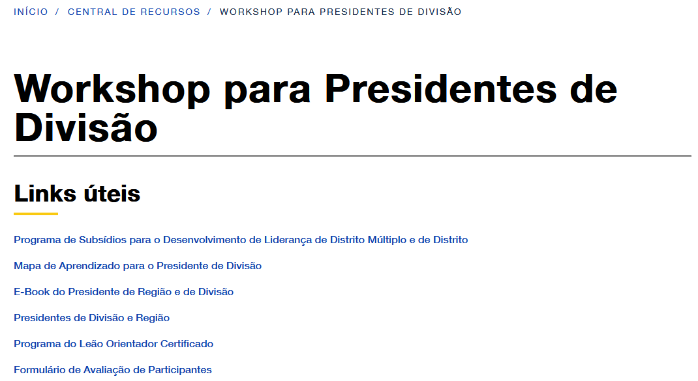
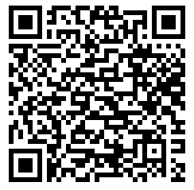
Prepare-se para o sucesso!
O workshop facilitado está na web!
Chris Bunch – LION Managing Editor
Sanjeev Ahuja – Chief of Marketing & Membership
Dan Hervey – Brand & Creative Director
Stephanie Morales – Meetings Manager
Sessão de preparação
A função do presidente de divisão
Definição de metas e planos de ação
Resolução de problemas
Avaliação da saúde dos clubes
Notes:
Esta webpage foi atualizada recentemente e fornece alguns materiais úteis para você enquanto se prepara para seu sucesso como presidente de divisão

Slide 11
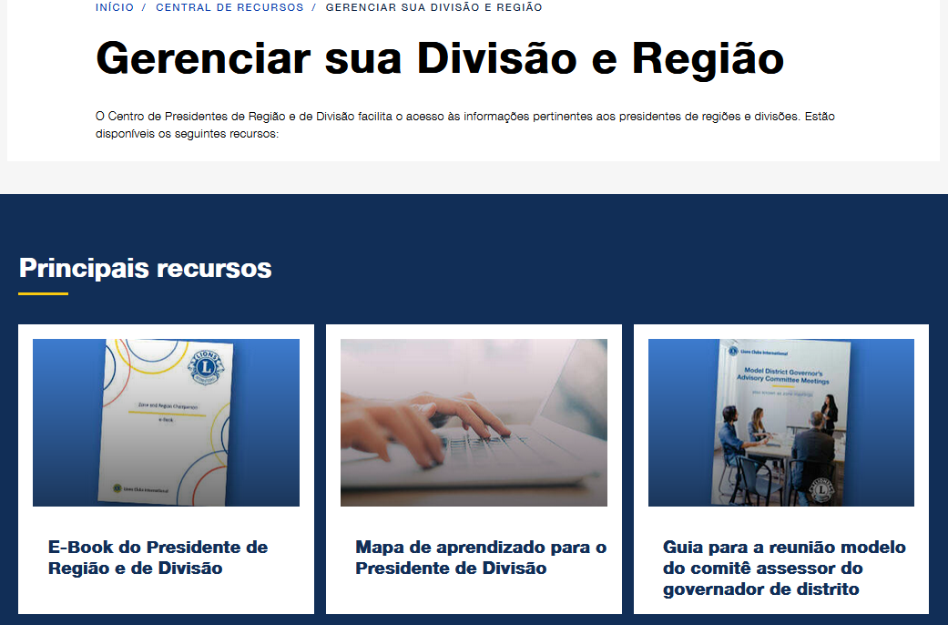
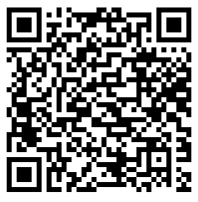
Esta é a sua base para ferramentas e recursos
Notes:
Esta é a sua base para ferramentas e recursos
Consulte “Recursos” para encontrar o e-book atualizado do Presidente de Divisão e um link para so módulos de treinamento de presidente de divisão, que podem ser concluídos como autoestudo ou treinamento facilitado.
Essa webpage também contém links para formulários e guias comumente usados para liderar reuniões de divisão e apoiar a saúde dos clubes.
Escaneie o QR Code: este código leva você para a página em inglês. Você precisará mudar para o seu idioma

Slide 12

E-book para presidente de divisão e região!
Ele vai orientar você ao longo do ano, incluindo:
Preparação e treinamento
Planejamento do seu calendário para o ano
Sua função nos clubes e no distrito
Recursos de qualidade para clubes saudáveis
Promover a harmonia entre os clubes
Chris Bunch – LION Managing Editor
Sanjeev Ahuja – Chief of Marketing & Membership
Dan Hervey – Brand & Creative Director
Stephanie Morales – Meetings Manager
Notes:
O e-book do presidente de divisão e região fornece, passo a passo, como cumprir com sucesso um mandato nesta importante função. Atualizado recentemente
Ele vai orientar você ao longo do ano, incluindo:
Preparação e treinamento,
Planejamento do seu calendário e programação para o ano,
Sua função nos clubes e no distrito,
Recursos para a qualidade dos clubes que auxilia você na ajuda aos clubes
Ferramentas para promover a harmonia entre os clubes.

Slide 13

Torne-se um Leão Orientador Certificado!
Aprenda como apoiar tanto novos quanto clubes estabelecidos que estão passando por dificuldades.
Obtenha um entendimento completo das funções de todos os dirigentes de clube.
Concentre-se nas melhores práticas para as operações de clube.
Mantenha-se informado sobre os recursos mais recentes para os clubes!
Chris Bunch – LION Managing Editor
Sanjeev Ahuja – Chief of Marketing & Membership
Dan Hervey – Brand & Creative Director
Stephanie Morales – Meetings Manager
Notes:
Torne-se um Leão Orientador Certificado!
Aprenda como apoiar tanto novos quanto clubes estabelecidos que precisam de assistência.
Obtenha um entendimento completo das funções de todos os dirigentes do clube.
Concentre-se nas melhores práticas para as operações do clube.
Mantenha-se informado sobre os recursos mais recentes para os clubes!

Slide 14


Prepare-se para liderar e ter sucesso
Antes do início do seu período de serviço
  Planeje seu calendário para o ano
  Para eventos que acontecem durante o ano.
  Organize-se – saiba como entrar em contato com os dirigentes dos clubes.
Notes:
Prepare-se para liderar e para ter sucesso
Antes do início do seu período de serviço, planeje seu calendário para o ano
visitas a clubes
reuniões de divisão
reuniões de gabinete distrital
convenções e conferências
Organize-se – saiba como entrar em contato com os dirigentes dos clubes.

Slide 15
Ok, acho que estou pronto, e agora?
Mantenha-se ativamente envolvido com os clubes durante o ano.
Notes:
Ok, acho que estou pronto, e agora?
Mantenha-se ativamente envolvido com os clubes ao longo do ano.

Slide 16
Prepare-se para as visitas ao clubes e
mantenha-se ativamente envolvido
Seja o melhor amigo do clube!
Conheça o clube e seus projetos. Familiarize-se com o Relatório de Realizações do Clube.
Tenha à mão uma cópia do estatuto e regulamentos e o livreto de orientação para novos associados para o caso de surgirem dúvidas.
Conheça o lema presidencial internacional, do governador de distrito e esteja preparado para discuti-los.
Notes:
Prepare-se para as visitas ao seu clube e mantenha-se ativamente envolvido!
Seja o melhor amigo do clube!
Conheça o clube e seus projetos. Fale sobre o Relatório de Realizações do Clube – onde obtê-lo, que informações contém
Tenha à mão uma cópia do Estatuto e Regulamentos padrão de clube e do livreto de orientação para novos associados para o caso de surgirem dúvidas. Assim você estará preparado
Promova o presidencial internacional e dos governadores de distrito. Esteja preparado para discuti-los e fornecer informações sobre eles.

Slide 17
Prepare-se para as visitas ao clubes e
mantenha-se ativamente envolvido
Seja o melhor amigo do clube!
Promova o tema da sua divisão, paixão.
Esteja preparado para responder a perguntas sobre o Leonismo, incluindo taxas e quotas etc.
Incentive o clube a buscar o Prêmio de Excelência de Clube todos os anos!!!
Procure o próximo presidente de divisão: planejamento da sucessão
Notes:
Se você definiu um tema para sua divisão, promova-o. Discuta a paixão por trás disso e como os clubes podem ajudar a alcançá-la.
Familiarize-se com as taxas e quotas cobradas dos clubes por LCI e com o próximo aumento de quotas. Saiba onde você pode encontrar essas informações na página de LCI .
Incentive o clube a buscar o Prêmio de Excelência de Clube todos os anos!!! Tenha uma cópia do formulário de inscrição em mãos e incentive-os a visitar a webpage para saber mais
O planejamento sucessório é fundamental. Ao visitar seus clubes, verifique quem pode ser o próximo presidente de divisão.

Slide 18
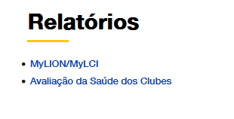
Como acessar o Relatório de Avaliação de Saúde do Clube
Notes:
A avaliação de saúde do clube pode ser acessada clicando no link na seção de recursos da página do presidente de divisão/região
Os presidentes de divisões/regiões provisórias sem distrito serão beneficiados aqui

Slide 19

Avaliação da saúde do clube
Avalie a saúde do seu clube todos os meses:
Aumento Líquido de Associados
Fornece uma rápida visão:
Número líquido de associados até o momento
Relatórios de serviço
Alternância de dirigentes
Histórico dos relatórios mensais de associados
Status atual do clube
Relatórios de serviços
Histórico de envio de relatórios
Alternância de Dirigentes
Status do clube
Notes:
Uma das ferramentas mais valiosas para ajudar o presidente de divisão é o relatório de avaliação de saúde do clube.
Gerado mensalmente e enviado por e-mail ao governador de distrito.
Peça ao seu governador de distrito que compartilhe este relatório com você todos os meses.
A avaliação da saúde do clube fornece uma visão rápida sobre:
Situação do clube - Status ativo ou em status quo
Números de associados - Crescimento líquido de associados acumulado no ano
Também indica a frequência de relatórios do clube
Histórico mensal de relatórios de associados com frequência de relatórios.
Rotação de presidentes de clube – importante acompanhar. (Discute o encolhimento do conjunto de líderes)
Relatórios de atividades de serviço – incentive os clubes a relatar serviços no Sistema de Relatórios!

Slide 20
Relatório de realizações do clube
Número de associados no clube, incluindo associados adicionados e baixados no ano Leonístico atual
Situação do clube
Dirigentes de clube
Leões que que já patrocinaram associados
Associados altamente reconhecidos do clube (prêmios chave, associação vitalícia, chevrons por anos de serviço, prêmio de excelência de clube e mais)
Níveis de contribuidor da LCIF, incluindo doadores CMJ CMJ progressivo
Reconhecimento de clubes
Atividades recentes de serviço
Notes:
Este relatório fornece uma visão detalhada de como o clube está se indo.
Como você pode ver neste slide, o relatório abrange uma ampla variedade de categorias para ajudar a se familiarizar com o clube antes da sua visita.
Atualmente, este relatório está localizado no Lion Portal na seção de relatórios e passará para o novo sistema de relatórios quando for lançado.

Slide 21


Reserve algum tempo para entender o papel de cada dirigente de clube.
Novos cargos de dirigente, diretor e presidente de comitê.
Comitês permanentes reformulados e atualizados.
Define a nova estrutura padrão do clube.
Chris Bunch – LION Managing Editor
Sanjeev Ahuja – Chief of Marketing & Membership
Dan Hervey – Brand & Creative Director
Stephanie Morales – Meetings Manager
Notes:
Reserve algum tempo para entender o papel de cada dirigente de clube.
Para melhorar a operação dos clubes e fornecer uma estrutura focada para os líderes de clube, foram feitas alterações no Estatuto e Regulamentos Padrão de Clube.
Dispõe sobre os cargos de novos dirigentes, diretores e presidentes de comitês
Comitês redefinidos - os comitês estão agora baseados nos sete dirigentes de clube principais e apoiam as principais funções de um clube bem-sucedido:
Oferecendo serviços comunitários significativos
Aumentando associados e oferecendo relacionamentos positivos
Desenvolvendo os principais líderes

Slide 22

Prêmio de Excelência de Clube
Roteiro para o Sucesso
Os critérios enfocam nestas áreas:
Quadro Associativo
Serviços
Excelência organizacional e de liderança
Marketing
Este prêmio pode ser conquistado todos os anos
– é uma grande meta para todos os clubes!
Notes:
Os clubes devem analisar o formulário no início do ano e usá-lo como seu roteiro para alcançar a excelência do clube.
1. Quadro associativo: Alcançou um crescimento líquido de um ou mais associados Ou Fundar um novo Lions clube ou núcleo no ano Leonístico vigente
2. Serviço: Contribuiu para LCIF uma quantia igual ou maior que o total de associados do clube multiplicado por US$ 5. Um novo projeto de serviço iniciado Considere uma de nossas causas globais! Liste três atividades de serviço das quais seu clube participou e que foram relatadas para LCI.
3. Excelência organizacional: O clube estar em dia com suas obrigações (não estar em status quo ou suspensão financeira: quotas distritais pagas e nenhum saldo não pago a LCI superior a US$ 50 que esteja em aberto por 90 dias ou mais). Dirigentes de clube reportados a LCI. Participação dos principais dirigentes em um treinamento de dirigentes de clube
4. Marketing: Publicação das atividades de serviço na mídia local e mídias sociais pelo clube. Os clubes fundados antes de 1º de janeiro qualificam-se.

Slide 23

Conecte-se a plataformas digitais para manter uma conexão próxima com seus clubes
Chris Bunch – LION Managing Editor
Sanjeev Ahuja – Chief of Marketing & Membership
Dan Hervey – Brand & Creative Director
Stephanie Morales – Meetings Manager
Participe dos grupos de mídia social dos seus clubes.
Siga o e-clubhouse e o Salesforce dos seus clubes para as atividades de clube.
Verifique os relatórios no Sistema de Relatórios
Notes:
Conecte-se a conexões digitais para ficar perto dos seus clubes.
Participe dos grupos de mídia social dos seus clubes.
Siga o e-clubhouse e o Salesforce dos seus clubes para as atividades de clube.
Verifique os relatórios no Sistema de Relatórios

Slide 24
Reunião de divisão de sucesso:
preparar, envolver, acompanhar!

Slide 25

O guia para a reunião de divisão ajudará a se preparar para as reuniões.
Este guia está disponível na webpage do presidente de divisão e região junto com os arquivos PDF graváveis dos formulários contidos no guia. Dicas sobre:
Agendar reuniões com bastante antecedência
Agendas sugeridas para cada reunião
Oferecer vários locais para reuniões de divisão
Obter o apoio de seus coordenadores da Equipe Global de Ação de distrito
Lembre-se: mantenha as reuniões sucintas e concentre-se nas necessidades dos clubes!
Chris Bunch – LION Managing Editor
Sanjeev Ahuja – Chief of Marketing & Membership
Dan Hervey – Brand & Creative Director
Stephanie Morales – Meetings Manager
Notes:
O guia para a reunião de divisão ajudará a se preparar para as reuniões.
Este guia está disponível na webpage do presidente de divisão e região junto com os arquivos PDF graváveis dos formulários contidos no guia. Dicas sobre:
Marcar reuniões com bastante antecedência.
Agendas sugeridas para cada reunião.
Oferecer vários locais para reuniões de divisão.
Envolver o apoio dos coordenadores da Equipe Global de Ação de distrito.
Lembre-se: mantenha as reuniões sucintas e concentre-se nas necessidades dos clubes!

Slide 26
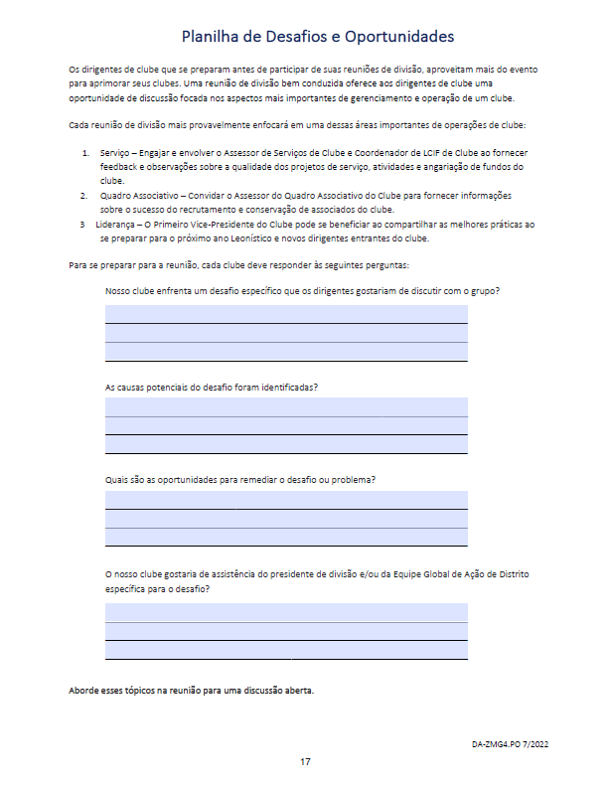
Ajude os clubes a se prepararem – preencha o formulário de desafios e oportunidades
Boa ferramenta para clubes que estão tendo dificuldades em áreas específicas de operação.
Pode ser usado em visitas a clubes ou reuniões de divisão.
Boa ferramenta para discutir estratégias de apoio aos clubes com os coordenadores da GAT de distrito.
Chris Bunch – LION Managing Editor
Sanjeev Ahuja – Chief of Marketing & Membership
Dan Hervey – Brand & Creative Director
Stephanie Morales – Meetings Manager
Notes:
Ajude os clubes a se prepararem – preencha o formulário de desafios e oportunidades
Alguns clubes podem precisar de um pouco mais de atenção e estão buscando maneiras de resolver as dificuldades.
Boa ferramenta para clubes que estão tendo dificuldades em áreas específicas de operação.
Pode ser usado em visitas a clubes ou reuniões de divisão.
Boa ferramenta para discutir estratégias de apoio aos clubes com os coordenadores da GAT de distrito.
Dica útil: Em sua primeira reunião de divisão, peça a cada presidente de clube que apresente uma lista de metas do clube em cada uma das seguintes áreas:
Aumento/conservação de associados
Desenvolvimento de Liderança
Serviços
LCIF
Esta Planilha de Desafios e Oportunidades pode ajudá-los a formular metas SMART e/ou ajustar metas que não são realistas.

Slide 27
Comitê Consultivo do Governador de Distrito
Suas reuniões de divisão começam com o
Comitê Consultivo do Governador de Distrito
Presidente
Vice-presidente
Secretário
Presidente de Divisão
Notes:
Suas reuniões de divisão começam com o Comitê Consultivo do Governador de Distrito
Algumas divisões convidam mais do que dirigentes de clube para suas reuniões, mas os principais membros do Comitê Consultivo do Governador de Distrito são:
Presidente de Clube
Vice-Presidente de Clube
Secretário de Clube
Dependendo do foco principal da reunião, se você estiver convidando os coordenadores da GAT ou os palestrantes do programa, também poderá oferecer oportunidades de aprendizado para:
Assessor de Serviços de Clube
Assessor do Quadro Associativo de Clube
Assessor de Liderança de Clube

Slide 28
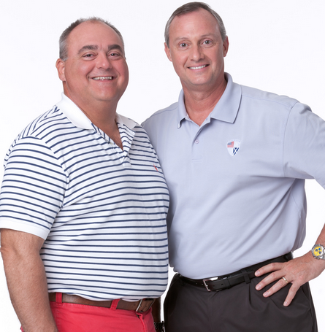
Os Leões Orientadores são um
recurso adicional para os clubes
Certifique-se de convidar os Leões Orientadores dos clubes, se houver algum
Leões Orientadores Certificados
Notes:
Os Leões Orientadores são um recurso adicional para os clubes. Certifique-se de convidar os Leões Orientadores dos clubes, se houver algum designado.
Os Leões Orientadores são designados para cada novo Lions clube fundado. Eles trabalham diretamente com os dirigentes do clube para garantir que o clube tenha um bom começo sólido em operações bem-sucedidas.
Se você tiver algum clube com menos de 2 anos, seria bom convidar esses líderes importantes para as reuniões de divisão.
Os Leões Orientadores também podem ser designados para alguns dos clubes existentes em sua divisão que você talvez não conheça.
Peça ao seu governador de distrito para lhe fornecer uma lista de todos os Leões Orientadores designados para qualquer um dos clubes da sua divisão.
Um relatório de leão orientador está disponível no Salesforce

Slide 29
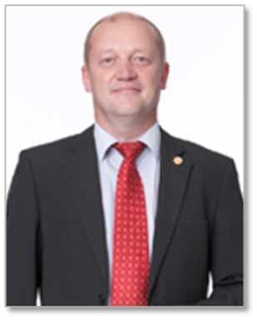
GAT… leva recursos humanos para os líderes de clube
Governador de Distrito
Coordenadora de Serviços de Distrito
Coordenador do Quadro Associativo de Distrito
Coordenador de Liderança de Distrito
Coordenadora de Extensão de Distrito
Notes:
O presidente de divisão conecta os recursos humanos fornecidos pelos líderes Leões de distrito ricos em conhecimento especializado e experiência, como os coordenadores da Equipe Global de Ação para apoiar os dirigentes de clube na liderança dos seus clubes.
Nos distritos, os coordenadores servem mandatos de um ano como membros do gabinete distrital
O Governador de Distrito atua como Presidente da Equipe Global de Ação em seu distrito.
Cada distrito tem um
Coordenador da Equipe Global de Serviços de distrito
Coordenador da Equipe Global do Quadro Associativo de distrito
Coordenador da Equipe Global de Liderança de distrito
E a novidade para o próximo ano Leonístico é o Coordenador da Equipe Global de Extensão de distrito
Cada um desses líderes distritais traz experiência para ajudar os clubes a serem bem-sucedidos nessas áreas funcionais específicas.
Procure maneiras de envolver esses valiosos recursos humanos no serviço aos clubes da sua divisão!
Lembre aos seus clubes e a você mesmo que os membros da GAT não são uma camada de supervisão, mas sim recursos a serem usados pelos clubes para aumentar a eficácia do clube nos quatro quadrantes que discutimos no slide 22.

Slide 30

Sua primeira reunião – concentre-se no serviço!
Dirigentes de Clube
Equipe Global de Ação
Presidente
Vice-presidente
Coordenador de Serviços de Distrito
Presidente de Divisão
Assessor de Serviços
Secretário
Notes:
Sua primeira reunião – Concentre-se no serviço!
Para oferecer oportunidades de aprendizado aos dirigentes do seu clube, concentre seu programa de reuniões no serviço!
Começa com você como presidente de divisão,
E os membros do Comitê Consultivo do Governador de Distrito de seus vários clubes
mas também convide os assessores de serviços dos clubes para participarem
e envolva o Coordenador de Serviços da Equipe Global de Ação de Distrito.

Slide 31
Envolva o Coordenador da Equipe Global de Serviços de Distrito para compartilhar:
Programas internacionais, de distrito múltiplo e de distrito
Projetos e programas de serviço em todo o distrito
Intercâmbio de ideias para projetos de serviços de clube
Formas de identificar novos projetos de serviço
Avaliação das Necessidades Comunitárias
Chris Bunch – LION Managing Editor
Sanjeev Ahuja – Chief of Marketing & Membership
Dan Hervey – Brand & Creative Director
Stephanie Morales – Meetings Manager
Coordenadora de Serviços de Distrito
Notes:
Envolva o Coordenador da Equipe Global de Serviço para compartilhar:
Programas internacionais, de distrito múltiplo e de distrito
Projetos e programas de serviço em todo o distrito
Intercâmbio de ideias para projetos de serviços de clube
Formas de identificar novos projetos de serviço
Avaliação das Necessidades Comunitárias

Slide 32








Recursos para o Assessor de Serviços de Clube
CÂNCER
INFANTIL
DIABETES
SOCORRO APÓS CATÁSTROFES
MEIO AMBIENTE
CAUSAS HUMANITÁRIAS
FOME
VISÃO
JUVENTUDE
A Jornada de Serviços
Aprender - Descobrir - Agir - Comemorar
Notes:
Recursos para o Assessor de Serviços de Clube
As Causas Globais:
Diabetes
Meio ambiente
Fome
Visão
Câncer infantil
No novo site, pesquise “A Jornada de Serviços” para encontrar uma ampla variedade de ferramentas e recursos para ajudar os clubes a prestar serviços significativos às suas comunidades.
Aprender – explorar as causas globais.
Descobrir – ver o kit de ferramentas de serviço
Agir – Lançar uma atividade de serviço
Comemorar - compartilhar suas histórias!
Além das mencionadas, também temos outras 3 áreas de enfoque de LCIF. Elas são juventude, Socorro após catástrofes e ajuda humanitária

Slide 33
Fundação de Lions Clubs International
Capacita o serviço dos Leões.
Gerencia Subsídios:
Iniciativas humanitárias
Iniciativas Globais de Saúde
Iniciativas Novas & Emergentes
Convide o coordenador de LCIF de distrito para uma reunião para infromar os Leões sobre a fundação.
Chris Bunch – LION Managing Editor
Sanjeev Ahuja – Chief of Marketing & Membership
Dan Hervey – Brand & Creative Director
Stephanie Morales – Meetings Manager
Notes:
LCIF é sua fundação. LCIF está aqui para capacitar o serviço.
Gerencia Subsídios:
Iniciativas humanitárias
Iniciativas Globais de Saúde
Iniciativas Novas & Emergentes
Convide o coordenador da LCIF de distrito para uma reunião para informar os Leões sobre a fundação.

Slide 34

Sua segunda reunião – concentre-se no quadro associativo!
Equipe Global de Ação
Dirigentes de Clube
Presidente
Vice-Presidente
Coordenador do Quadro Associativo de Distrito
Presidente de Divisão
Assessor do Quadro Associativo
Secretário
Notes:
Sua segunda reunião – Concentre-se no quadro associativo!
Concentre seu programa de reunião no quadro associativo!
Convide os membros do Comitê Consultivo do Governador de Distrito de seus vários clubes
mas também convide os assessores do quadro associativo de clube para participarem
e envolva o Coordenador do Quadro Associativo de Distrito da Equipe Global de Ação.

Slide 35
Envolva o Coordenador da Equipe Global do Quadro Associativo de Distrito para:
Promover os recursos do quadro associativo para os clubes.
Apoiar e orientar os assessores do quadro associativo de clube.
Encontrar comunidades para novos clubes em potencial.
Auxiliar os clubes a implementar um plano de aumento do quadro associativo.
Chris Bunch – LION Managing Editor
Sanjeev Ahuja – Chief of Marketing & Membership
Dan Hervey – Brand & Creative Director
Stephanie Morales – Meetings Manager
Coordenador do Quadro Associativo de Distrito
Notes:
Envolva o Coordenador da Equipe Global do Quadro Associativo para:
Promover os recursos do quadro associativo para os clubes.
Apoiar e orientar os assessores do quadro associativo de clube.
Encontrar comunidades para novos clubes em potencial.
Auxiliar os clubes a implementar um plano de aumento do quadro associativo.
Se um clube em sua divisão ou você como presidente de divisão estiver interessado em formar um novo Lions clube, entre em contato com o Coordenador Global de Extensão para obter assistência.

Slide 36



Recursos para o assessor do quadro associativo de clube
Notes:
O Guia do Assessor do Quadro Associativo de Clube inclui:
Preparando-se para o seu mandato
Responsabilidades
Apoio e Orientação
Satisfação dos associados
Recrutamento de associados
Prêmios e Reconhecimentos
Calendário de planejamento
Simplesmente convide - Etapas para recrutar associados
Preparar o seu clube.
Criar o plano de crescimento do seu clube.
Implemente o plano de crescimento do seu clube.
Receber os novos associados.
Envolva seus novos associados.
Guia de Orientação de Novos Associados - A história; de um Leão a um orgulho global.
Apresente os novos associados ao seu clube, distrito e presença global do Lions.

Slide 37
Sua terceira reunião – foco na liderança!
Dirigentes de Clube
Equipe Global de Ação
Vice-presidente
Coordenador de Liderança de Distrito
Presidente de Divisão
Presidente
Secretário
Notes:
Sua terceira reunião – Foco na liderança!
Concentre seu programa de reuniões na liderança!
Convide os membros do Comitê Consultivo do Governador de Distrito de seus vários clubes
mas o vice-presidente do clube é o foco de atenção enquanto o clube planeja sua sucessão anual de liderança.
Envolva-se com o Coordenador de Liderança da Equipe Global de de Ação Global do Distrito.

Slide 38
Envolva o Coordenador da Equipe Global de Liderança do Distrito para:
Cultivar os futuros líderes do clube.
Promover o desenvolvimento e outras oportunidades de liderança.
Incentivar os novos líderes de clube a se envolverem plenamente nas responsabilidades.
Participar de eventos de treinamento de dirigentes de clube.
Chris Bunch – LION Managing Editor
Sanjeev Ahuja – Chief of Marketing & Membership
Dan Hervey – Brand & Creative Director
Stephanie Morales – Meetings Manager
Coordenador de Liderança de Distrito
Notes:
Envolva o Coordenador da Equipe Global de Liderança para:
Cultivar os futuros líderes do clube.
Promover o desenvolvimento e outras oportunidades de liderança.
Incentivar os novos líderes de clube a se envolverem plenamente nas responsabilidades.
Participar de eventos de treinamento de dirigentes de clube.

Slide 39

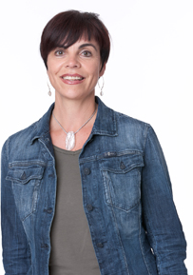
E-books para dirigentes de clube
Chris Bunch – LION Managing Editor
Sanjeev Ahuja – Chief of Marketing & Membership
Dan Hervey – Brand & Creative Director
Stephanie Morales – Meetings Manager
Presidente
Vice-presidente
Secretário
Tesoureiro
Assessor do Quadro Associativo
Assessor de Serviços
Notes:
Os e-books para dirigentes de clube oferecem um passo a passo para administrar e liderar durante todo o ano Leonístico.
Escrito especificamente para cada cargo de dirigente de clube, orienta o dirigente ao longo do ano Leonístico cronologicamente.
Inclui hiperlinks para todos os recursos e ferramentas pertinentes disponíveis on-line – a maneira RÁPIDA de acessar os recursos do clube, em conjunto com as páginas iniciais dos dirigentes do clube.
Digite o título de dirigente na busca do site para encontrar a página específica de cada dirigente de clube.
Cada webpage oferece hiperlinks rápidos para ferramentas e recursos necessários para preencher cada posição.

Slide 40



Recursos para dirigentes de clube e primeiro vice-presidente
(assessor de liderança de clube)
Notes:
Iniciativa para a Qualidade do Clube – Esse recurso ajuda o clube a explorar como podem melhorar continuamente e é simples o suficiente para ser usado como uma ferramenta de planejamento anual. Ele incentiva a participação de todos os associados.
Planejar o Sucesso do seu Clube - Fornece processo passo a passo de análise SWOT, metas SMART e Planos de Ação para Criar uma Equipe, Criar uma Visão, Criar um Plano e Criar Sucesso.
O seu clube, a sua maneira – Este guia fornece um processo passo a passo para ajudar seu clube a personalizar e realizar reuniões bem planejadas, implementadas e divertidas; e aumentar o companheirismo e a satisfação dos membros.

Slide 41

Comunicações com o Governador de Distrito
e coordenadores da GAT de Distrito
Preencher o relatório da reunião de divisão para a liderança de distrito
Relatar os sucessos e melhores práticas dos clubes
Observar quaisquer preocupações sobre os clubes
Recomendar ações para apoiar os dirigentes dos clubes
Notes:
Você, como presidente de divisão, fornece recursos distritais aos clubes para apoiar clubes saudáveis em áreas-chave, como:
Serviço – para manter os clubes focados em serviços relevantes para as necessidades das suas comunidades
Aumento do quadro associativo – um presidente de divisão pode ser a primeira linha de comunicação para os clubes que buscam maneiras de encontrar novos associados e manter os associados atuais engajados.
Desenvolvimento de liderança – o presidente de divisão trabalha em estreita colaboração com os dirigentes do clube para ajudá-los a encontrar novos líderes em potencial e incentivá-los a alcançar um nível mais alto de liderança no clube e, eventualmente, cargos no distrito.

Slide 42
Sua quarta reunião – foco no futuro!
(opcional)
Presidente
Vice-presidente
Secretário
Presidente de Divisão
Coordenador de Liderança de Distrito
Notes:
Esta reunião deve ser realizada aproximadamente 30 dias antes de uma convenção de distrito múltiplo ou conforme indicado no Estatuto e Regulamentos do distrito. Convide os atuais dirigentes do clube e os dirigentes entrantes.
Considere a presença do Coordenador da GLT de Distrito e uma apresentação sobre liderança para ajudar os dirigentes entrantes a se prepararem para o ano.

Slide 43
Concentre-se no futuro e ajude-os a se preparar:
Abertura da reunião da divisão
Apresentações
Transição
Planeje o sucesso do seu clube (Abordagem Global do Quadro Associativo)
Reconhecimento do Serviço
Conhecimento sobre a LCIF
Prêmios
Chris Bunch – LION Managing Editor
Sanjeev Ahuja – Chief of Marketing & Membership
Dan Hervey – Brand & Creative Director
Stephanie Morales – Meetings Manager
Coordenador de Liderança de Distrito
Notes:
Esta quarta reunião opcional foi projetada
No início: discuta a importância dos clubes dentro da divisão. Fale sobre a importância das reuniões consultivas e seu valor em participar
Apresentações: faça com que cada dirigente (atuais e novos) se apresente
Transição: Peça a cada dirigente que fale sobre como está fazendo uma transição tranquila para os dirigentes do próximo ano. Pergunte aos dirigentes entrantes se há alguma informação que eles gostariam de ter antes de começar o ano.
Planeje o sucesso do seu clube: revise os materiais encontrados no site para os clubes utilizarem a GMA
Reconhecimento de Serviço : Discuta como eles planejam incentivar a troca de ideias exclusivas para o serviço. Discuta o material disponível na página da Jornada de Serviços.
Conhecimento sobre a LCIF: Promova projetos de Subsídios de LCIF e discuta onde o distrito está na perspectiva de angariação de fundos.
Prêmios: Aproveite este momento para reconhecer os dirigentes do clube por sua participação em reuniões, aumento do quadro associativo, serviços extraordinários, LCIF e outras realizações.
Winster, o que vem a seguir para os presidentes de divisão?

Slide 44
Abordagem Global do Quadro Associativo para Presidentes de Divisão e Região
Notes:
Winster
Vamos falar sobre como você pode apoiar os clubes usando a Abordagem Global do Quadro Associativo

Slide 45
O que inspira os clubes da sua divisão?
Como você envolverá e UNIRÁ seus clubes nas reuniões de divisão para apoiar uns aos outros e se conectar com líderes distritais prestativos?
Chris Bunch – LION Managing Editor
Sanjeev Ahuja – Chief of Marketing & Membership
Dan Hervey – Brand & Creative Director
Stephanie Morales – Meetings Manager
Notes:
Como você envolverá e UNIRÁ seus clubes nas reuniões de divisão para apoiar uns aos outros e se conectar com líderes distritais prestativos?
O que inspira os clubes da sua divisão?
Dica útil: Normalmente são as pequenas coisas que contam mais! Um obrigado pode fazer milagres! Presentes simples!

Slide 46
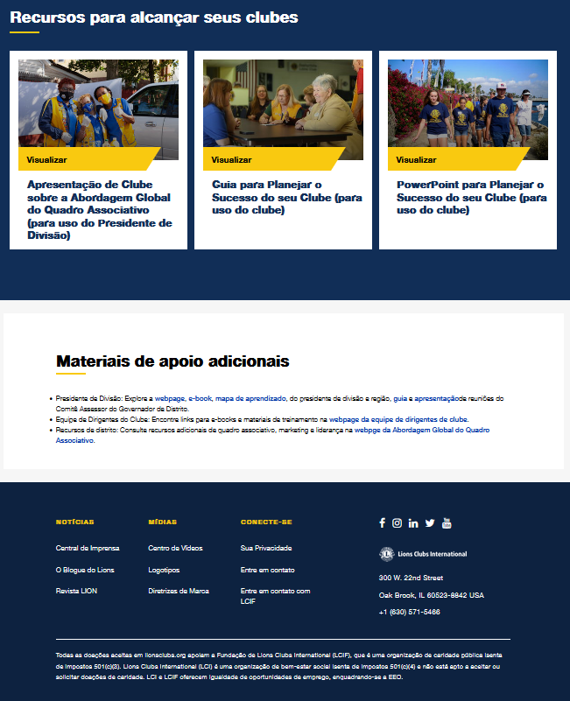
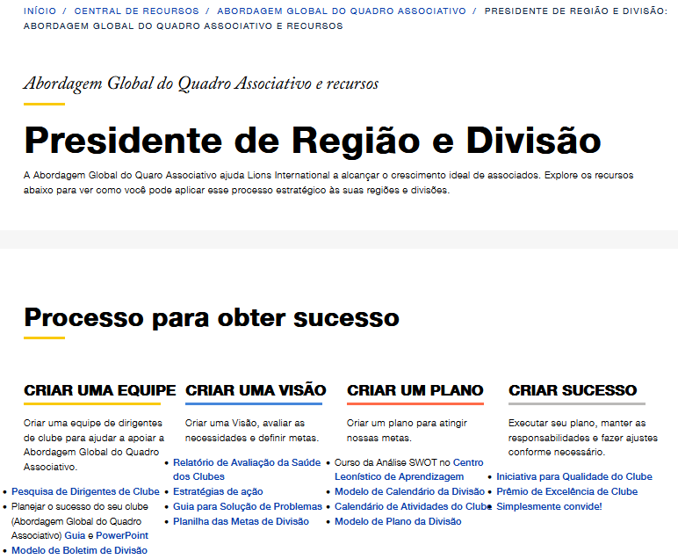
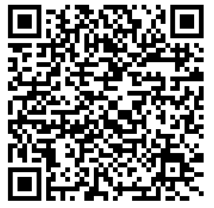
Abordagem Global do Quadro Associativo para Presidente de Divisão e Região
Notes:
LCI lançou a webpage de recursos da Abordagem Global do Quadro Associativo para presidentes de região e divisão.
A webpage concentra-se em ferramentas e recursos para auxiliar no “Processo para o Sucesso”
Ferramentas e recursos foram desenvolvidos para ajudar os presidentes de divisão na assistência aos clubes nas áreas de
Cria uma Equipe
Criar uma Visão
Criar um Plano
Criar Sucesso
Código QR: Escaneie para ir diretamente para a página da web.

Slide 47
Acompanhamento
Notes:
Certifique-se de fazer anotações precisas e completas de quaisquer questões preocupantes para qualquer um de seus clubes, e de encontrar as respostas e respondê-las imediatamente. Faça disso um hábito constante e consistente.

Slide 48
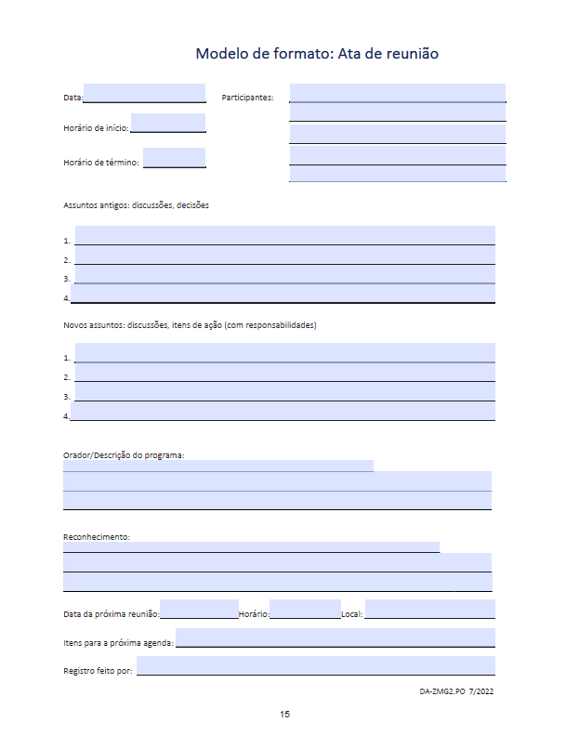
Faça anotações da sua reunião.
Use este modelo para registrar os procedimentos da reunião de divisão.
Boa ferramenta se os itens da agenda precisarem ser transferidos para a próxima reunião de divisão.
Bom histórico dos eventos de divisão.
Chris Bunch – LION Managing Editor
Sanjeev Ahuja – Chief of Marketing & Membership
Dan Hervey – Brand & Creative Director
Stephanie Morales – Meetings Manager
Notes:
Faça anotações da sua reunião.
Use este modelo para registrar os procedimentos da reunião de divisão.
Boa ferramenta se os itens da agenda precisarem ser transferidos para a próxima reunião.
Bom histórico dos eventos de divisão.
As organizações mantêm sua história e normas por meio das suas atas de reuniões. Este é um conceito importante a ter em mente. É importante manter um registro dos acontecimentos para acabar com qualquer desinformação ou prevenir precedentes ruins.

Slide 49
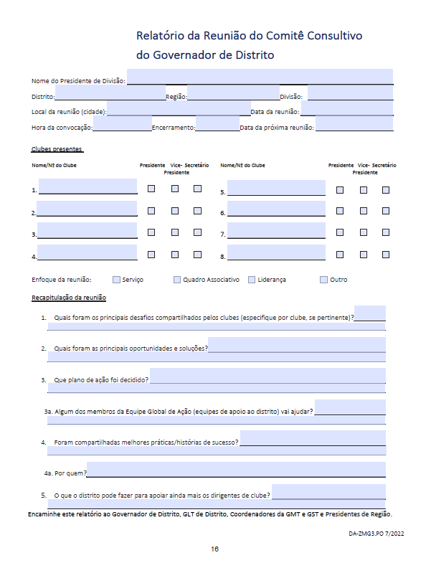
Acompanhamento de quaisquer ações necessárias para apoio e envolvimento do clube com o governador de distrito e os coordenadores da GAT.
Priorize questões que exigirão atenção adicional para os clubes em dificuldades na divisão.
Observe quaisquer ações de acompanhamento necessárias.
Planeje o layout e as ações para a próxima reunião de divisão.
Chris Bunch – LION Managing Editor
Sanjeev Ahuja – Chief of Marketing & Membership
Dan Hervey – Brand & Creative Director
Stephanie Morales – Meetings Manager
Notes:
Acompanhamento de quaisquer ações necessárias para apoio e envolvimento do clube com o governador de distrito e os coordenadores da GAT.
Priorize questões que exigirão atenção adicional para os clubes em dificuldades na divisão.
Observe quaisquer ações de acompanhamento necessárias.
Planeje o layout e as ações para a próxima reunião de divisão.

Slide 50
Comemore o sucesso dos seus clubes e homenageie as conquistas dos clubes e associados com reconhecimentos
Notes:
Comemore o sucesso dos seus clubes e homenageie as conquistas dos clubes e associados com reconhecimentos
Sempre reúna seus clubes nas reuniões de divisão com algum reconhecimento e celebração. Os Leões devem estar FELIZES por serem Leões!
Justin, nós cobrimos muito, o que vem a seguir?

Slide 51
Prêmios

Slide 52


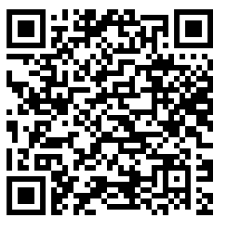
Ganhe reconhecimento pelos resultados do seu sucesso.
Revise os critérios definidos para
Primeiros 90 dias
Ao longo do ano
Antes do final do ano
No fim do ano
Preencha a inscrição
Envie até 31 de agosto
As inscrições estão disponíveis na página
inicial dos prêmios para divisão e região
Chris Bunch – LION Managing Editor
Sanjeev Ahuja – Chief of Marketing & Membership
Dan Hervey – Brand & Creative Director
Stephanie Morales – Meetings Manager
Notes:
Ganhe reconhecimento pelos resultados do seu sucesso.
Requer o preenchimento de um formulário de inscrição.
A inscrição está localizada na página do presidente de divisão e região.
Os formulários para servir durante o atual ano Leonístico estão disponíveis para análise e uso como um caminho para o sucesso.
Código QR: Escaneie este código QR para facilitar o acesso.

Slide 53
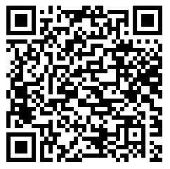
Informação do Contato da LCI
Telefone: (630) 468-6859
E-mail: iberoamerican@lionsclubs.org
Webpage: https://www.lionsclubs.org/pt/resources-for-members/resource-center/zone-region-chairpersons
Notes:
A equipe da Divisão de Administração de Distritos e Clubes está aqui para apoiar você. Neste slide estão as informações de contato.
Neste momento, gostaríamos de abrir para qualquer dúvida que você possa ter.

Slide 54
Obrigado!

